Slide 1
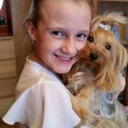
Моё домашнее животное
Автор:
Абрамовских Ксюша
3А класс

Slide 2
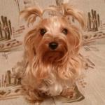
У нас дома живет собака. Собаку зовут Анелла.

Slide 3
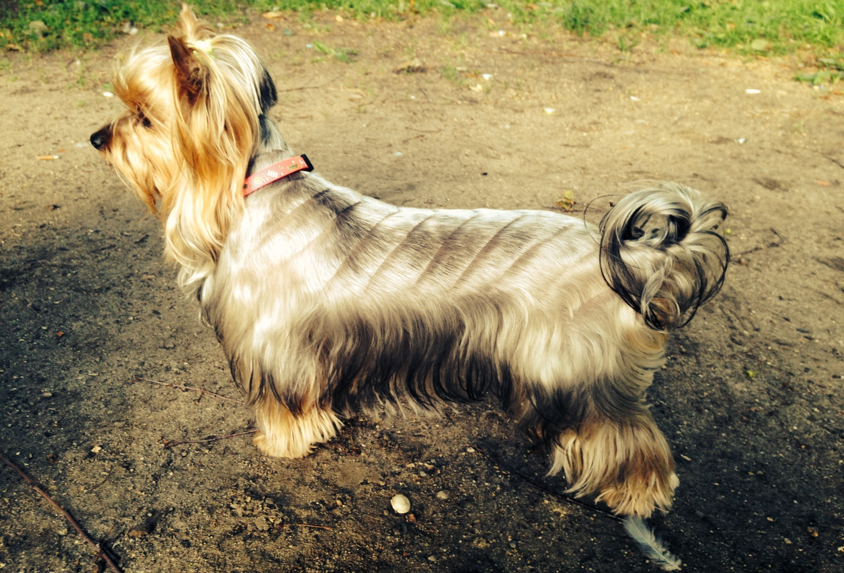
Анелле 2 года. Она очень красивая.

Slide 4
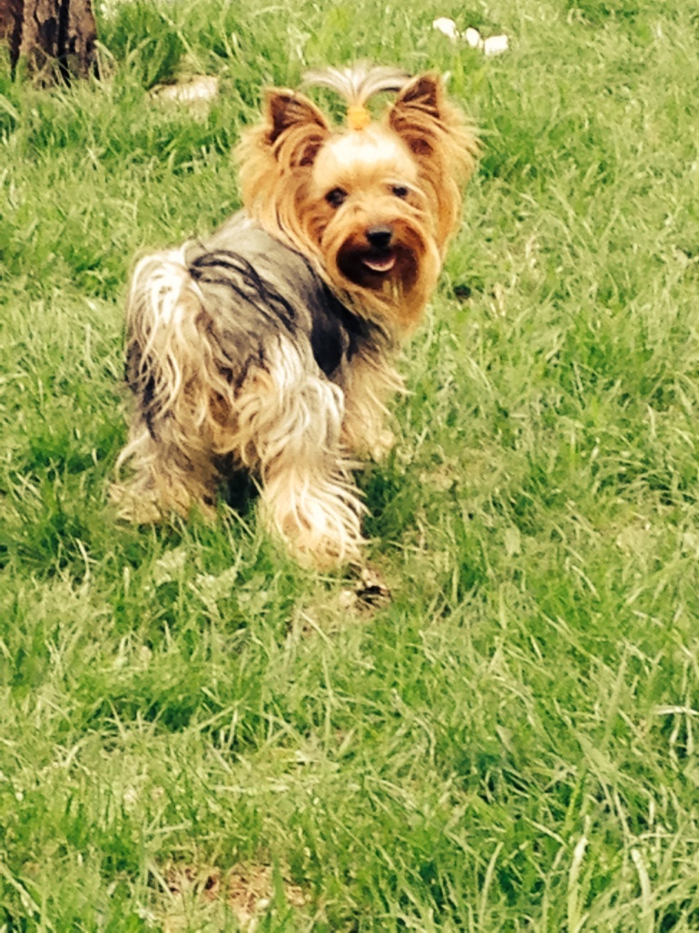
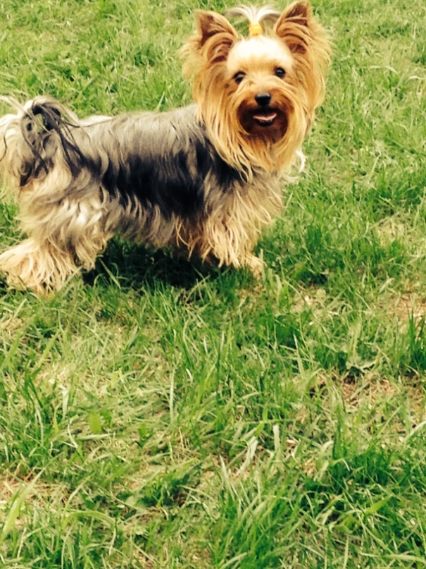
Анелла любит гулять на улице и ловить насекомых

Slide 5
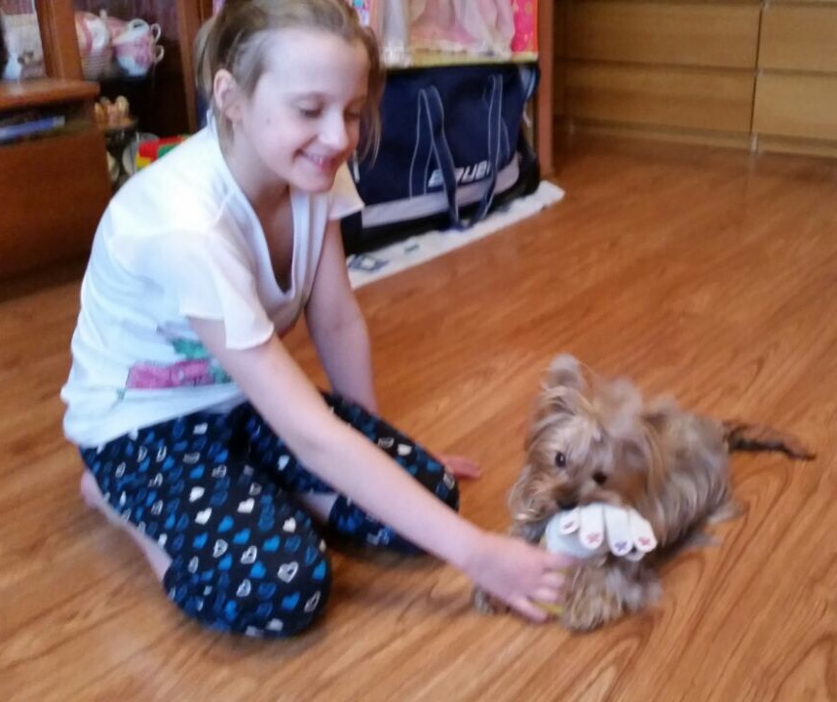
Я играю с Анеллой в игрушки

Slide 6
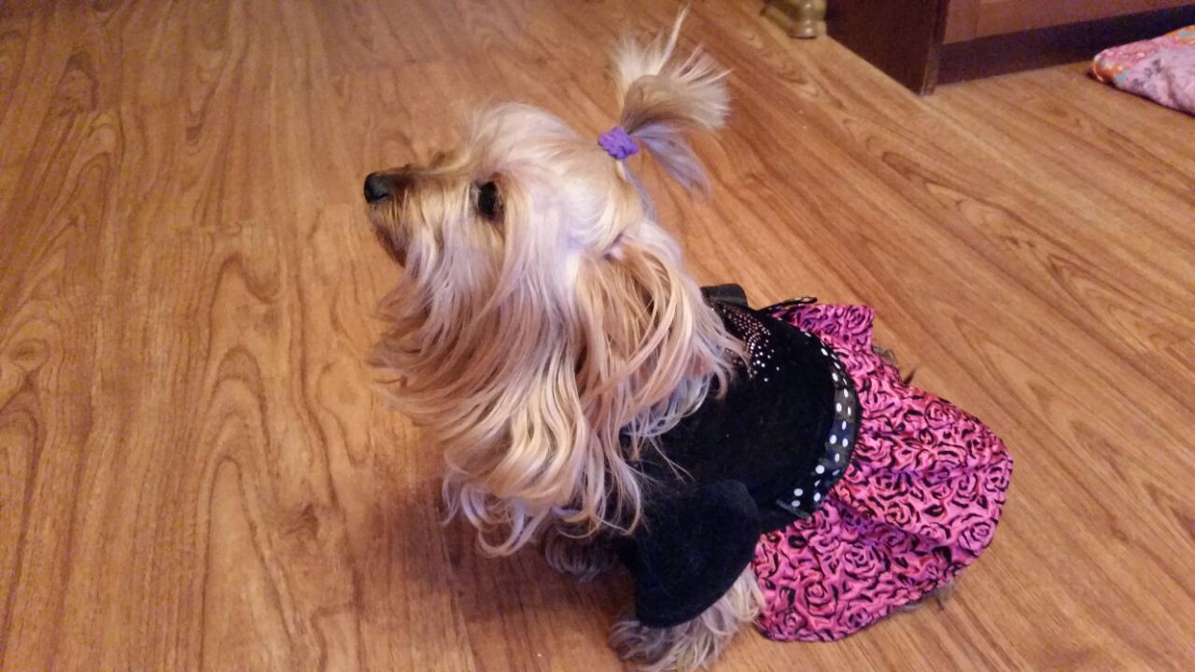
Мы с мамой сшили Анелле красивое платье

Slide 7
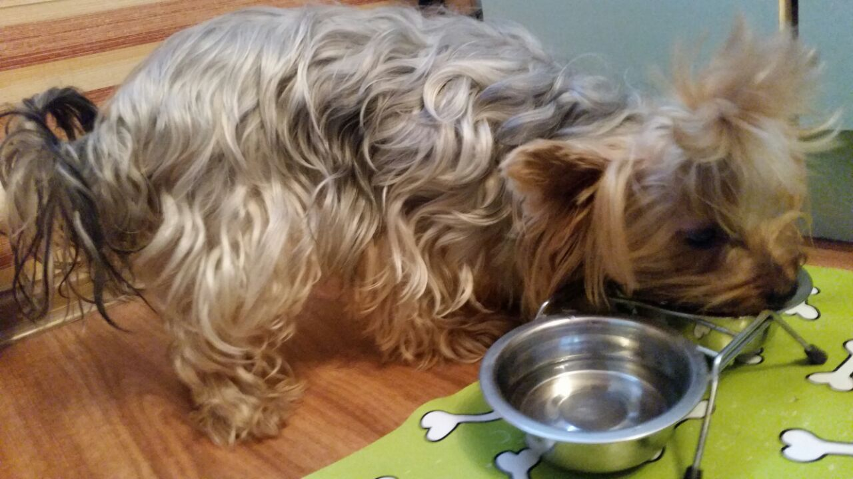
Глазной переулок
Анелла любит кушать яблоки, морковку, сыр. Мама варит ей кашу с мясом. Папа покупает Анелле корм в баночках.

Slide 8
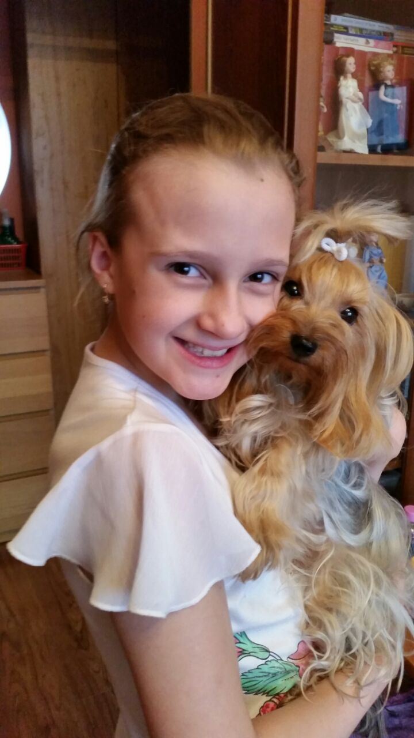
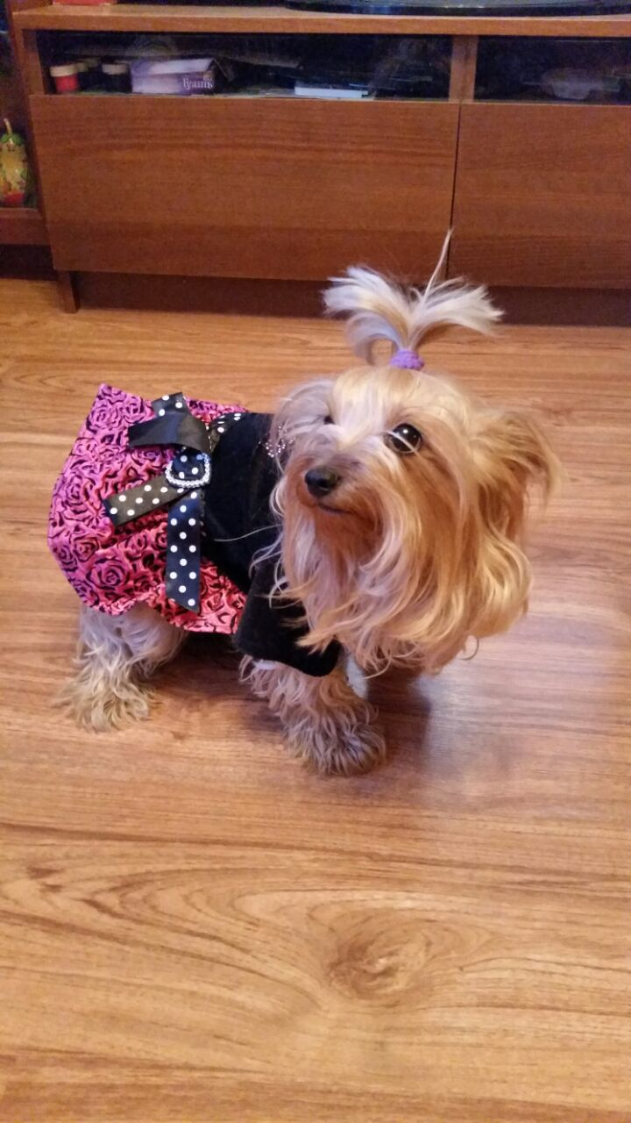
Я люблю свою собаку

